Slide 1
Использование интерактивной доски в учебном процессе
ФГБОУ ВО
«Волгоградский социально-педагогический университет»
Институт иностранных языков
Направление подготовки 44.03.05 «Педагогическое образование»
Дисциплина «Дистанционные технологии в обучении иностранным языкам»
Выполнила: Шинкаренко Дарина
гр. ИИЯ-АВБ-112
Проверила: Канатова С.Ш.
2018
Волгоград

Slide 2
План презентации
Введение
Понятие «Интерактивной доски»
История создания
Возможности для работы на интерактивной доске
Преимущества работы с интерактивными досками
Недостатки интерактивных досок
Инструментарий интерактивной доски
Как использовать интерактивную доску
Интерактивная доска на различных этапах школьного обучения
Использование интерактивной доски на уроках иностранного языка
Заключение
Источники

Slide 3
Введение
Интерактивное оборудование создает мотивацию учащихся к получению знаний. Чтобы сделать учебный процесс эффективным, важно задействовать основные сенсорные системы человека - зрительную и слуховую. Современное поколение школьников, выросшее на компьютерах и смартфонах, привыкло к визуальной подаче информации, поэтому интерактивная доска не просто привлечет их внимание, но и поможет лучше понять и запомнить материал.

Slide 4
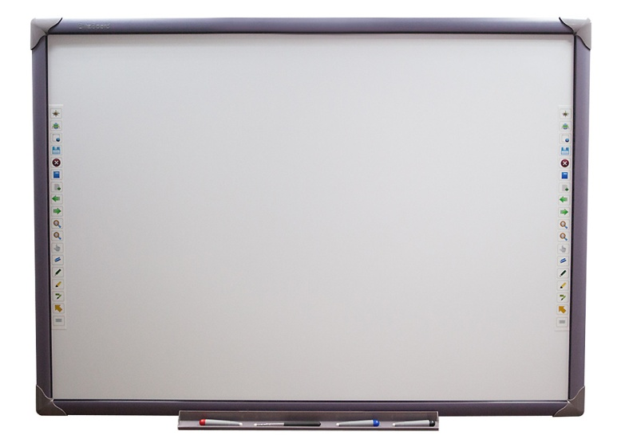
Понятие «Интерактивной доски»
Интерактивная доска (Interactive whiteboard), представляет собой большой сенсорный экран, работающий как часть системы, в которую входят компьютер и проектор. С помощью проектора изображение рабочего стола компьютера проецируется на поверхность интерактивной доски. С изображением можно работать, вносить изменения и пометки.
Устройство интерактивной доски

Slide 5
История создания
Концепция учебной интерактивной доски была придумана в 1987 году главным управляющим компании SMART Дэвидом Мартиным, а в 1991 году появилось первое поколение интерактивных досок. Компания SMART продала первую в мире интерактивную доску Университету Невады в 1992 году. Университет рассматривал этот продукт, как инструмент, идеально подходящий для программы дистанционного обучения. Сегодня интерактивные доски и экраны считаются нормой для среднего и высшего образования, залов заседаний и переговорных комнат по всему миру.

Slide 6
Возможности для работы на интерактивной доске
Работа с текстом и изображениями.
Создание заметок с помощью электронных чернил.
Создание с помощью шаблонов и изображений собственных заданий для занятий.
Демонстрация и нанесение заметок поверх уже готовых цифровых материалов.
Использование встроенного в программное обеспечение интерактивной доски презентационного инструментария для обогащения дидактического материала.
Демонстрация цифровых материалов, созданных учителями и учащимися.

Slide 7
Преимущества работы с интерактивными досками
Преимущества для преподавателей:
Поощряет импровизацию и гибкость, позволяя преподавателям рисовать и делать записи поверх любых приложений
Позволяет сохранять и распечатывать изображения на доске, упрощая проверку усвоенного материала
Удобна при работе в большой аудитории
Вдохновляет на поиск новых подходов к обучению, стимулирует профессиональный рост
Материал можно структурировать по страницам и облегчает планирование.

Slide 8
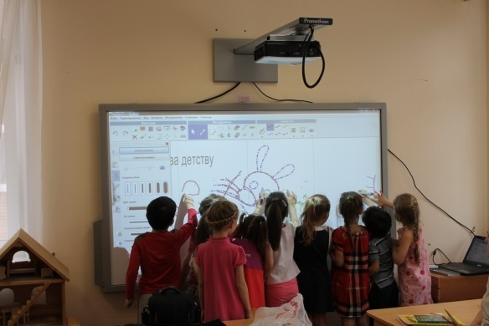
Преимущества работы с интерактивными досками
Совместима с программами для всех лет обучения
Возможность уйти от презентационной формы подачи материала
Предоставляет больше возможностей для взаимодействия и обсуждения в классе
Делает занятия интересными для преподавателей и учащихся благодаря разнообразному использованию ресурсов, развивает мотивацию
Непосредственно работа с интерактивной доской

Slide 9
Недостатки интерактивных досок
Не каждая школа может позволить себе приобрести интерактивную доску.
Учителю нужно время на освоение новых технологий работы, т.к. только после этого он сможет включить интерактивную доску в процесс преподавания предмета.
Каждый педагог имеет свою годами отработанную и отлаженную систему преподавания своего предмета и ИД, с ее новыми возможностями и новыми требованиями к деятельности педагога, не вписывается в данную систему, что тормозит внедрение ИД в образовательный процесс.
При длительной работе у доски (10 мин. и более) устают глаза у учеников.

Slide 10

Инструментарий интерактивной доски
В Интерактивном режиме Вы можете управлять компьютером прямо с поверхности Интерактивной доски. Справа вы видите «Панель инструментов». Одни инструменты используются для создания примечаний, другие – для работы со страницами конспекта. Начать работу в интерактивном режиме можно просто нажав соответствующую кнопку.
Инструмент «Мышь»
Инструмент «Перо»
Инструмент «Ластик»
Инструмент «Вернуть»
Инструмент «Удалить»
Инструмент «Добавить
пустую страницу»
Инструмент «Добавить страницу с сеткой»
Инструмент «Галерея»
Инструмент «Порядок
страниц»
Инструмент «Панель элементов»
Кнопка «Интерактивный режим»

Slide 11
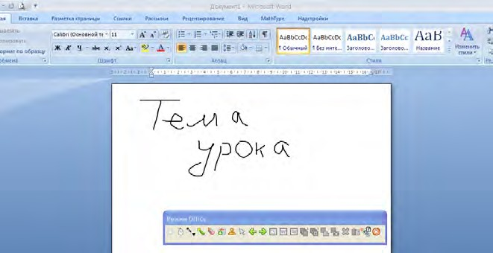
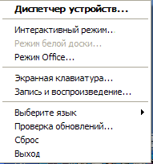

Инструментарий интерактивной доски
Режим Office предназначен для работы с документами MS Office: MS PowerPoint, MS Word и MS Excel. Все изменения, произведенные в этом режиме, сохраняются в исходном файле документа. Вы имеете возможность работать непосредственно с документами, а не со снимками экрана.
Инструменты создания примечаний
Инструменты запуска приложений Office

Slide 12
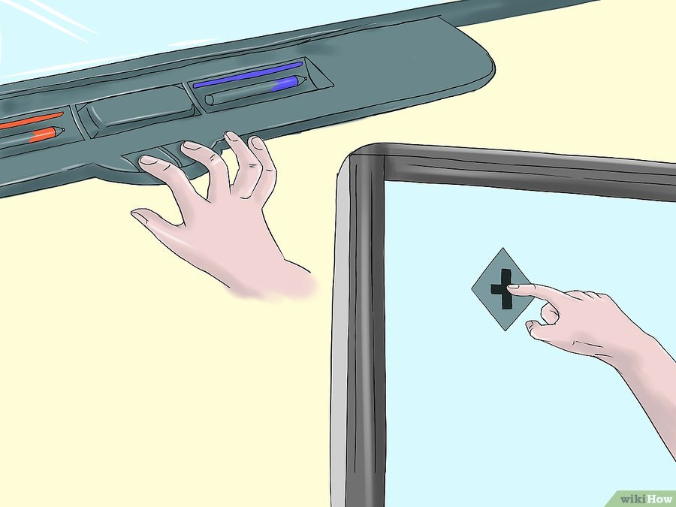
Как использовать интерактивную доску
1. Включите свой компьютер и интерактивную доску. Чтобы проверить интерактивную доску, одновременно нажмите клавишу на клавиатуре и кнопку мыши. В левом верхнем углу экрана появиться иконка. Нажмите на нее с помощью ручки интерактивной доски или пальцем.
Включение интерактивной доски

Slide 13
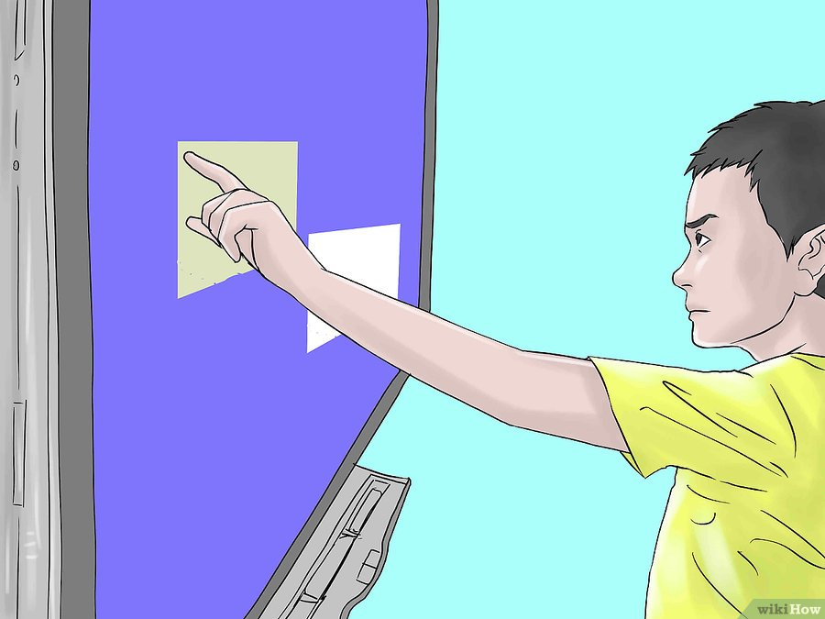
Как использовать интерактивную доску
2. Используйте свои пальцы, чтобы управлять интерактивной доской. Прикоснитесь пальцем к экрану один раз, чтобы имитировать нажатие левой кнопки. Для нажатия правой кнопки мыши, нажмите и удерживайте палец на одном месте доски. Чтобы перетащить объект на экране в другое место, нажмите на него пальцем и перетащите.
Использование интерактивной доски

Slide 14
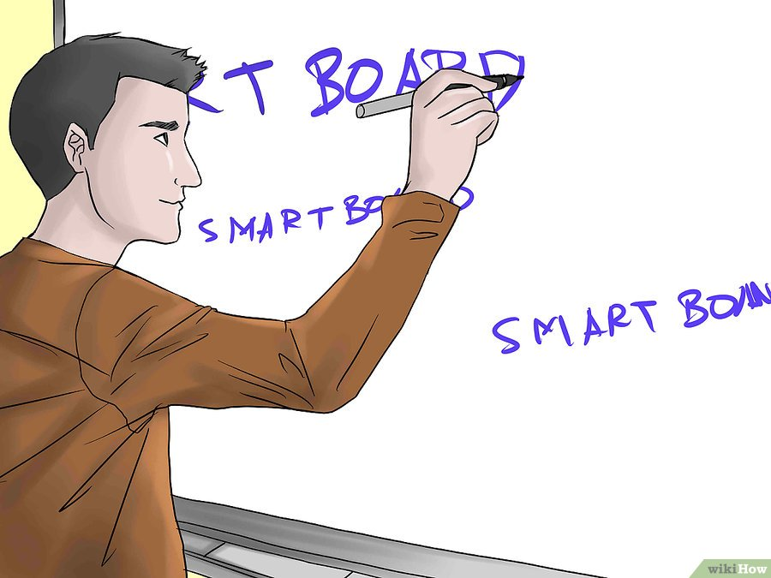
Как использовать интерактивную доску
3. Чтобы писать на интерактивной доске, используйте специальные ручки. Для удаления записей на интерактивной доске, сначала замените ручку на ластик на панели инструментов и после стирайте как обычным ластиком. Вы можете быстро очистить доску от всего написанного, коснувшись ее и выбрав "Очистить чернила".
Создание надписей на интерактивной доске

Slide 15
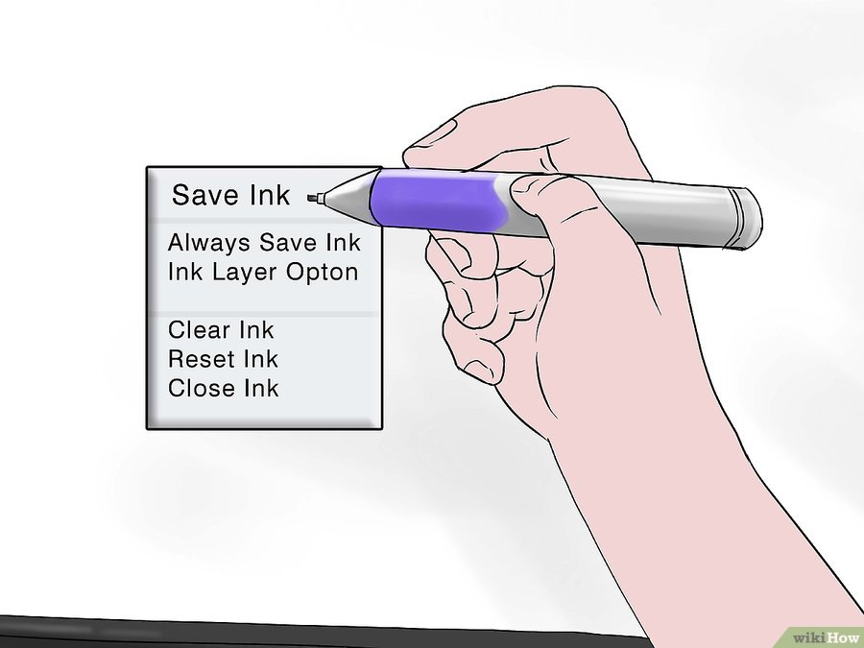
Как использовать интерактивную доску
4. Сохраните свою работу на интерактивной доске, нажав на ней и выбрав “Сохранить чернила”. Ваши заметки, также, будут сохранены и на ноутбуке. Выберете команду Файл / Сохранить, чтобы закончить процесс. Вы, также, можете нажать на камеру, которая появится в верхнем правом углу.
Сохранение материала

Slide 16
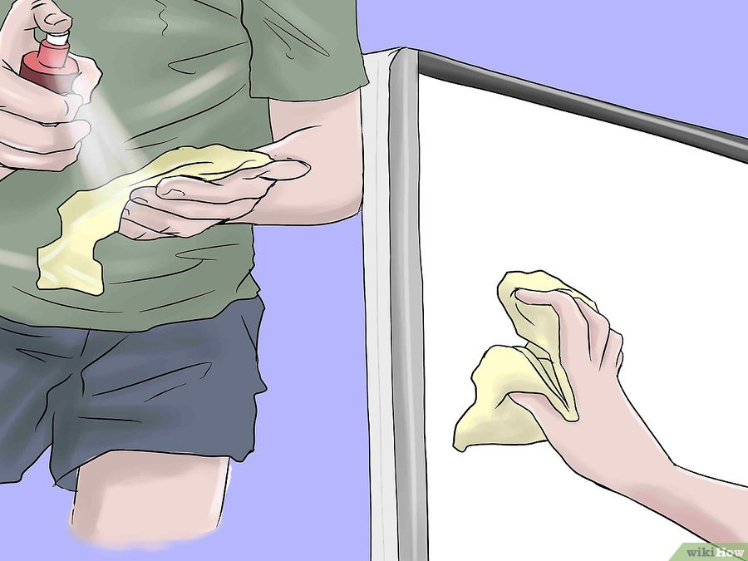
Как использовать интерактивную доску
5. Очищайте интерактивную доску с помощью средств для мытья окон, которые не содержат спирт. Используйте мягкую, чистую тряпку, не распыляйте жидкость прямо на интерактивную доску. Также, могут быть использованы салфетки, не содержащие спирт.
Очищение интерактивной доски

Slide 17
Интерактивная доска на различных этапах школьного обучения
Интерактивная доска в начальной школе или в детском саду воспринимается как интересная игрушка, позволяющая просто прикоснуться к демонстрируемым картинкам, чтобы сделать выбор и ответить на вопрос или решить несложную задачу.
В средних и старших классах интерактивные доски используются в качестве электронных интерактивных инструментов –значительно ускоряющих доступ к необходимой информации, облегчающих ее восприятие и способствующих формированию творческой атмосферы общения в учебном классе.

Slide 18
Использование интерактивной доски на уроках иностранного языка
На уроках английского языка интерактивная доска может применяться на при обучении различным видам деятельности:
фонетическая и речевая зарядка
чтение (приемы « Установление соответствий», « Восстановление деформированного текста», «Выделение необходимой информации»)
изучение лексики и речевых моделей (« Распределение на группы», «Убери лишнее», «Сопоставление», «Заполнение пробелов»)
грамматический материал («Найди ошибку», «Убери лишнее», «Заполнение пробелов», «Создание схем»)
правописание (Заполнение пробелов», «Восстановление деформированного текста», « Текст с пропусками»)
восприятию иноязычной речи на слух (аудиозаписи)

Slide 19
Заключение
Использование информационных технологий в учебном процессе повышает эффективность усвоения материала учащимися. Больших результатов можно достичь, применяя данные технологии в преподавании иностранных языков в школе. Это позволяет реализовать принципы наглядности, доступности и системности изложения материала и может использоваться на всех уровнях школьного образования. Интерактивное оборудование в детском саду, на уроке в начальной, средней и высшей школе не должно восприниматься как модный аксессуар. Так же, как и компьютеры, интерактивные доски - необходимость для учебного процесса.

Slide 20
Источники
https://dic.academic.ru
https://ru.wikihow.com
https://ru.wikipedia.org\
http://interaktivnye-doski.ru
https://sovets.net/12653-interaktivnaya-doska.html

